Slide 1
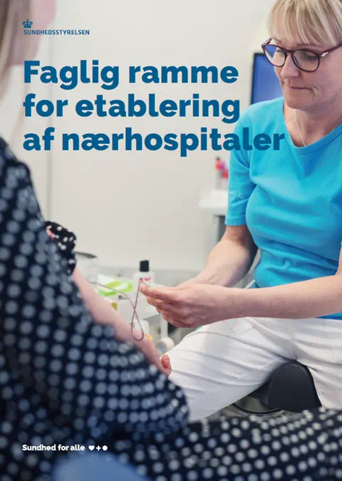
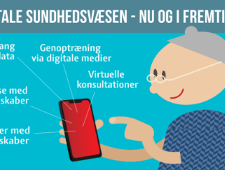
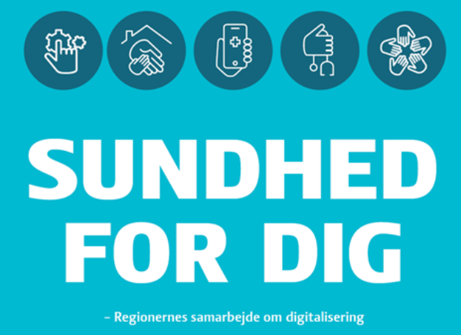
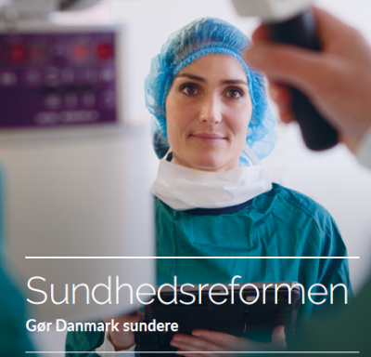
DET NÆRE ESUNDHEDSVÆSEN - ET KONCEPT TIL UDVIKLING AF FREMTIDENS DIGITALE SUNDHEDSVÆSEN I NORDJYLLAND

Slide 2
POLITISKE TILKENDEGIVELSER
Sundhedssamarbejdsudvalget besluttede d. 12. december 2022 at bakke op omkring det nære eSundhedsvæsen og en fælles ansøgning mellem region og kommuner til et virtuelt ehospital/sundhedsvæsen for alle nordjyske borgere.
Mere behandling kan ske i borgernes eget hjem, og det nære sundhedsvæsen kan styrkes gennem brug af digitale tilbud til borgerne. Fremtidens sundhedsvæsen kan udvide og styrke behandlingsmulighederne uden for hospitalerne
Det fælles forretningsudvalg i TeleCare Nord skal stå i spidsen for den digitale omstilling af det nordjyske sundhedsvæsen gennem udviklingen af et eSundhedsvæsen

Slide 3
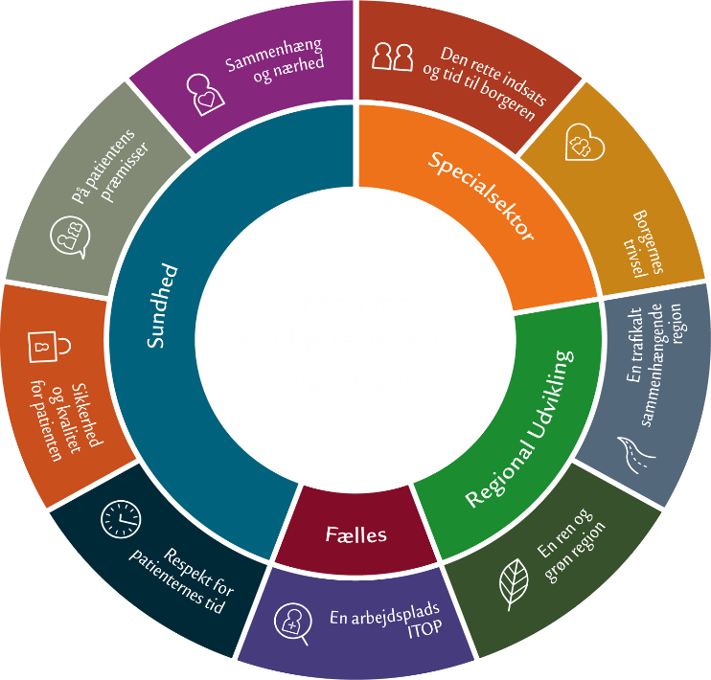
VISION OG GEVINSTPOTENTIALER FOR DET NÆRE ESUNDHEDSVÆSEN
Vi gør digital kontakt med sundhedsvæsenet til et nemt og naturligt valg for nordjyderne
Sundhedsvæsenet bringes tættere på borgeren
Sammenhængende sundhedsforløb på tværs af sektorer
Øget tilgængelighed til sundhedstilbud
Understøtter borgeren i mestring af egen sygdom
Nedbrydning af geografisk ulighed
Bæredygtighed – både klima og rekruttering
Bedre forebyggelse via data
Social ulighed reduceres
Notes:
Digitalisering er ikke et mål i sig selv, men bidrager til at understøtte Region Nordjyllands forretningsmål, som formuleret i den strategiske fortælling, fokusområderne og fællesnationale strategier. Det er således forretningsstrategier og mål, som danner rammen om de tiltag, som Digitalisering og IT iværksætter. Ligeledes er det forretningsstrategi og mål, som er det fælles udgangspunkt for samarbejdet om digitalisering i Region Nordjylland. Digitalisering skal til hver tid understøtte den strategiske retning, som regionen sætter.
Digitalisering sker på alle niveauer og den skal være sammenhængende, også for at spare penge i hele væsnet – ting skal løses i det rette niveau og have fokus på at skabe værdi for borgeren
Digitalisering skal have ophæng i regionale, fællesregionale og fællesoffentlige strategier. Digitalisering er således ikke en strategi i sig selv, men skal bruges som et værktøj til at nå andre strategiske mål. På den måde kommer digitalisering ikke i konflikt med andre hensigter, men indarbejdes i eksisterende handleplaner.
RN prioriteret samarbejdet nationalt, fællesregionalt og i vestdanmark meget højt og mener at de store udfordringer og investeringer skal løses i fællesskab, lokale fokusere vi på at skabe værdi for regionens hospitaler og virksomheder, en værdiskabelse der handler om at de kan løse deres kerneopgave bedre.

Slide 4
DATADELING ER NØGLEN TIL SUCCES
Fundamentet i Det Nære eHospital er data
Data kan bygge bro mellem sektorerne
Den nationale Sundhedsjournal er det vigtigste værktøj
Forpligtende fællesskab på tværs af sektorer til implementering
Dybdeimplementering af Sundhedsjournalen vil indgå som en del af ansøgningen til nærhospitalspuljen
Sundhedsjournalen indeholder bl.a.:
Notefelt
Journalnotat
Laboratoriesvar
Billedbeskrivelser
Medicinkort
Vaccinationer
Selvmonitoreret data
Patientrapporterede oplysninger (PRO)

Slide 5
EN PARAPLY OVER SUNDHEDSDATA
I Danmark har vi ikke én fælles EPJ og derfor samles sundhedsdata på tværs af regionsgrænser og sektorer i én kilde; Sundhedsjournalen
Data modtages fra offentlige sygehuse, privathospitaler, speciallæger (Q4 2022) og fra almen praksis for visse data.
Kommunernes klinikere har
adgang til Sundhedsjournalen,
men leverer endnu ikke data

Slide 6
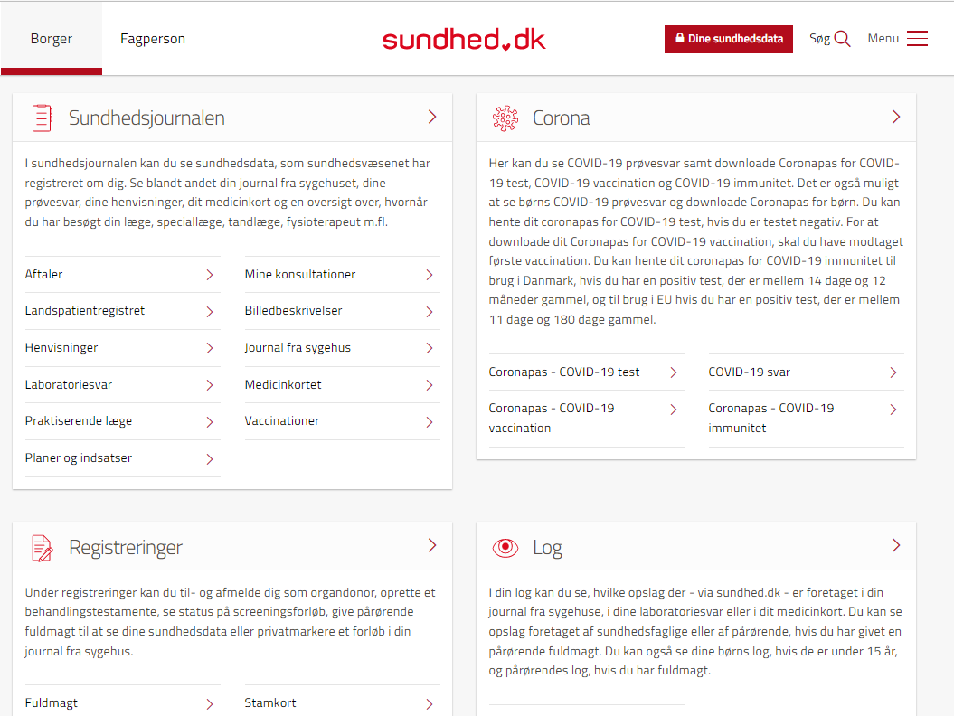
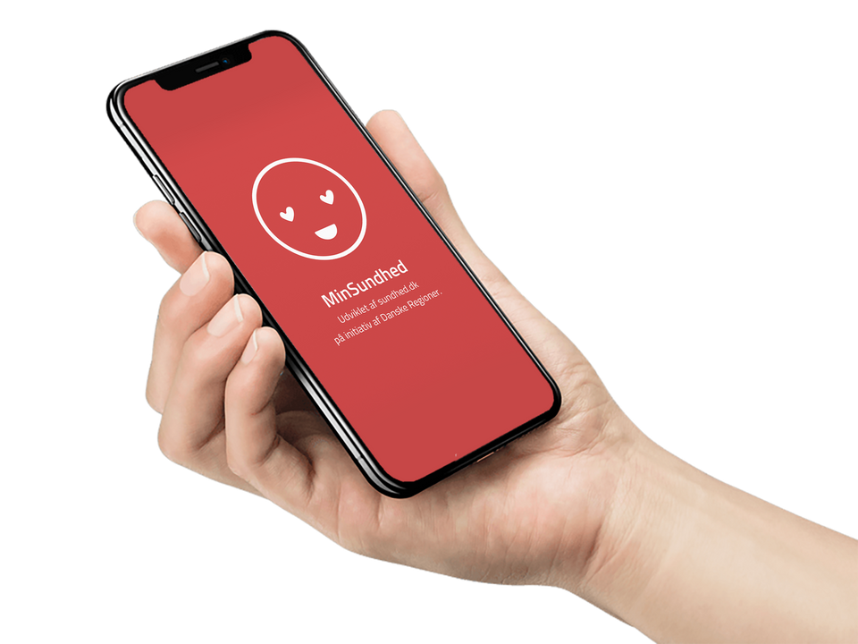
HVORDAN SER DEN UD?
Borgervisning
Notes:
Journa fra sygehusl:
December 2013: 14 dages forsinkelse
Oktober 2022: 1-3 gange i døgnet
Laboratoriesvar:
Hyppigste anvendte kilde: 100 mio. opslag i 2021
Overføres straks

Slide 7
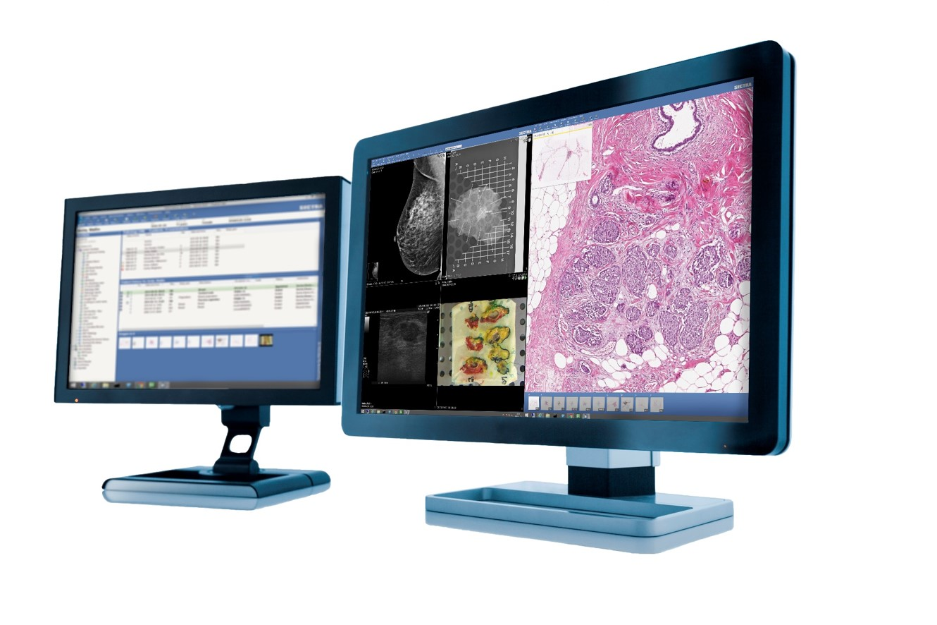
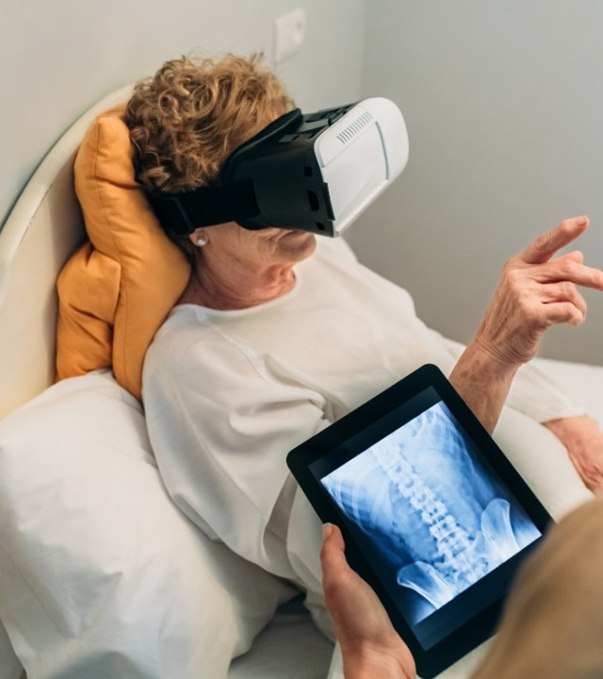
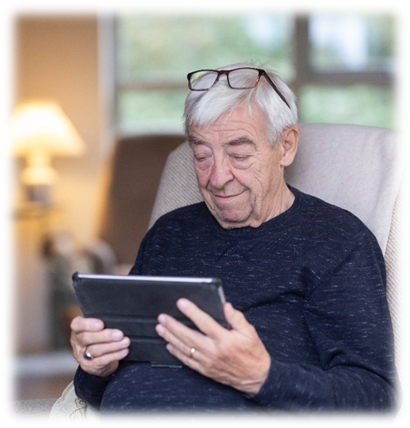
DIGITALE LØSNINGER I KONCEPTET FOR DET NÆRE EHOSPITAL
DIGITALISERING AF SPECIALER
TELEMEDICIN (FUT)
VIRTUEL REALITY (VR/XR)
PATIENTRAPPORTEREDE OPLYSNINGER (PRO)
MOBILITET
TALEGENKENDELSE
Notes:
Digitalisering af specialerne: Grundlæggende digitalisering af et kliniske speciale eller arbejdsområder (mono eller tværsektorielt) er en forudsætning for at kunne samarbejde virtuelt, for at kunne automatisere og for at kunne aktivere AI på et modent tidspunkt. Samtidig er det også et grundlæggende behov for at kunne udnytte globaliseringen og få opgaver løst ude i verdenen som fx røntgen, patologi, øjne og diagnostik generelt.
Telemedicin (FUT= Fælles Udvikling af Telemedicin)): De telemedicinske løsninger giver patienter med for eksempel kronisk sygdom mulighed for at monitorere deres egen sundhedstilstand derhjemme ved at kunne måle blodtryk, infektionstal eller vægt. Sundhedspersonale kan gennemgå og vurdere resultaterne og kontakte patienten, hvis der er behov for yderligere behandling. Der er implementeret flere telemedicinske tilbud i RN: TeleCare Nords hjemmemonitorering for patienter med KOL og hjertesvigt er de mest kendte, men også Telemedicinsk Sårvurdering.
Virtuel Reality (VR/XR): Teknologier som fx IoT, AI og biohacking skaber tryghed for borgere, der tilbydes automatiseret monitorering med forbundne enheder, som overvåger borgerens generelle sundhed, kritiske kropssignaler og velvære i realtid.
Patientrapporterede oplysninger (PRO): Med PRO indrapporterer patienter relevante sundhedsoplysninger fra eget hjem til sundhedsvæsenet, og løsningen kan være med til at reducere unødige kontrolbesøg i sundhedsvæsenet.PRO-data understøtter at patienter i højere grad kan behandles hjemme, forbedret kommunikationen mellem patienten og sundhedspersonalet og vurdering af hvornår der er brug for at se borgeren til en fysisk konsultation.
Mobilitet: Adgang til mobile devices gør, at sundhedspersonale altid har adgang til it-systemer via en telefon el. tablet ved hånden, får de fri bevægelighed på et hospital og det sikre mere fleksibilitet i varetagelsen af opgaver.
Talegenkendelse: Teknologien gør det muligt for sundhedspersonalet at indtale info om patienten direkte i den elektroniske patientjournal og dermed spare arbejdstid til fx journalisering.

Slide 8
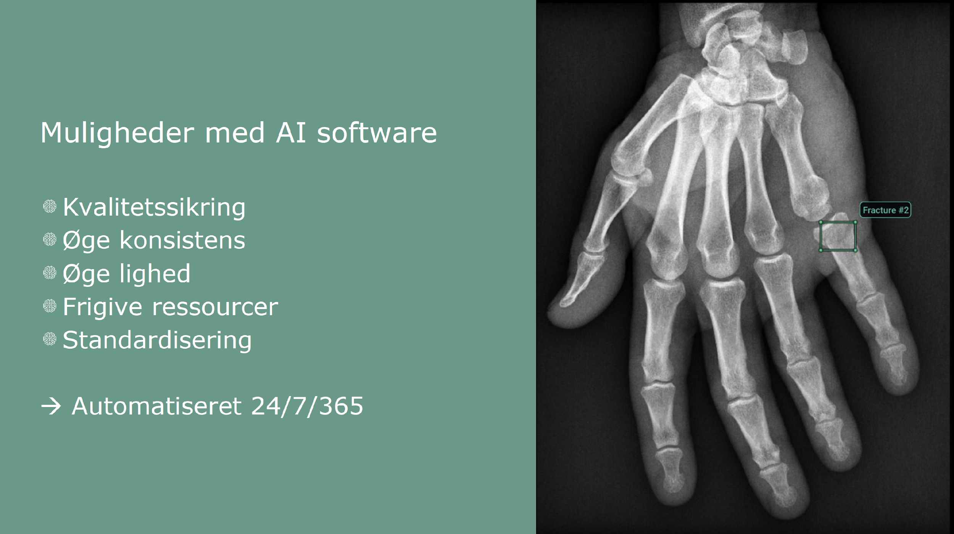
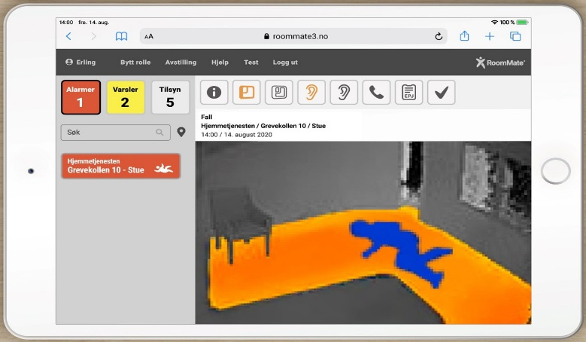
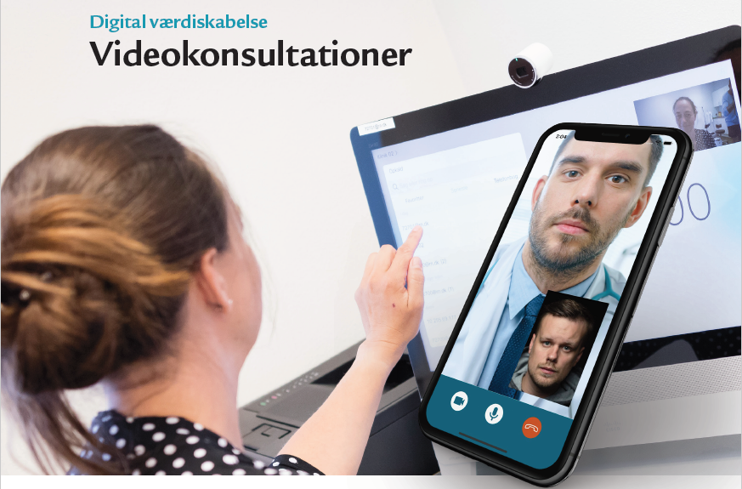
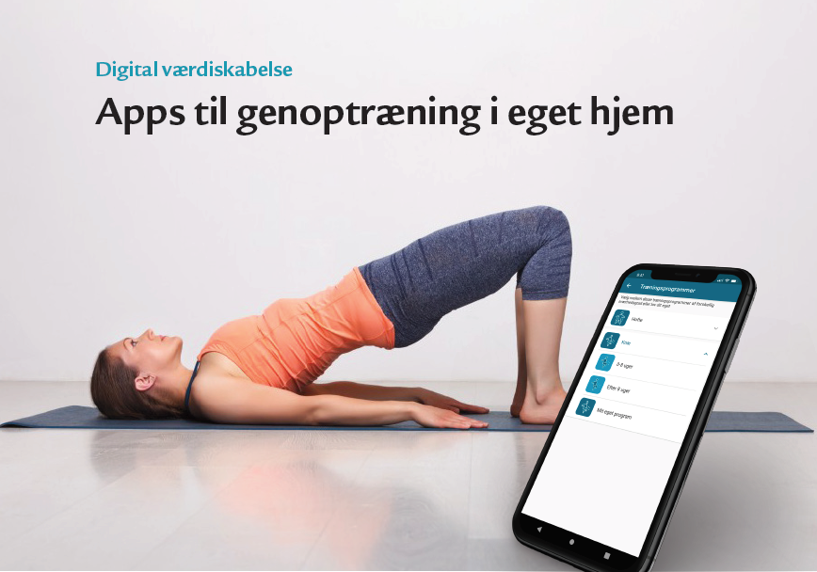
DIGITALE LØSNINGER I KONCEPTET FOR DET NÆRE EHOSPITAL
KUNSTIG INTELLIGENS
AUTOMATISERING RPA
SENSORTEKNOLOGI FX STUEOVERVÅGNING
VIRTUEL TILGÆNGELIGHED
PATIENTENS EGENMESTRING
MÅLRETTEDE BRUGERGRÆNSEFLADER (UX)
Notes:
Kunstig intelligens: Mulighederne med kunstig intelligens er utømmelige og understøtter automatiserede beslutningsunderstøttelse til læger – fx ved diagnosticering og ved billedmateriale. Det er et området med det største potentiale over tid, og hvor modenheden og væksten er meget stor.
Software- robotter og automatisering (RPA): Teknologiens mulighed for at skabe automatisering gør, at fagpersonalet kan fokusere på kerneopgaveløsning og særtilfælde frem for rutineopgaver og administration. Automatisering blev fuldt meget tæt i 2020 og 2021, og der kunne dokumenteres op til 80.000 frigjorte timer via 100 softwarerobotter, som genbruger data, hvor det allerede er registreret og valideret.
Avanceret digital sensorteknologi: Det kan fx anvendes til kritiske målinger (TOKS), overvågning (sengestue) og diagnostik. Gennem sensorer kan borgerens tilstand monitoreres i realtid, så behandlingen er responsiv og rettidig. Kombineret med machine learning / AI giver monitoreringen og datasammenkørsler mulighed for individuelt tilpassede præventive tiltag. Test af digitale tilsyn til sygeplejerskerne er aktivt i RN, RH og RSJ.
Virtuel tilgængelighed: RN har flere mulige koncepter indenfor virtuel tilgængelighed. Videokonferencer (MDT), den borgerrettede app VideoSamtale og Videolink, som er den akutunderstøttende videoløsning, der anvendes af lægevagt og den præhospitale enhed. Koncepterne er alle i drift i regionen og løsningerne er oplagte at tænke ind i etablering af nærhospitalerne.
Patienternes egenmestring: Der findes mange patientapps og sundhedsapps, som blandt andet kan hjælpe patienter med at søge information om konkrete sygdomme eller få oplysninger om sin medicin. Apps kan være interaktive med video, spil, tests og belønningsmekanismer, som blandt andet kan bidrage til læring, egenmestring af sygdom, forebyggelse og behandling. Ved at give patienten muligheden for at være mere selvkørende frigives tid til sundhedspersonalet.
Målrettede brugergrænseflader: Designet til specifikke formål og modtagere, på baggrund af eksisterende datakilder. RN er lige gået i gang med UX (user experience) løsninger for kræftpakkeområdet.

Slide 9
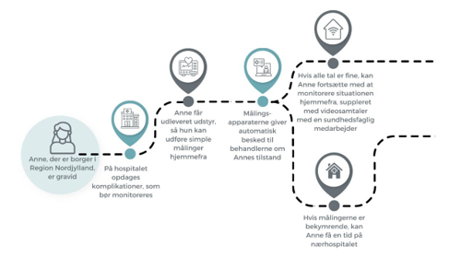
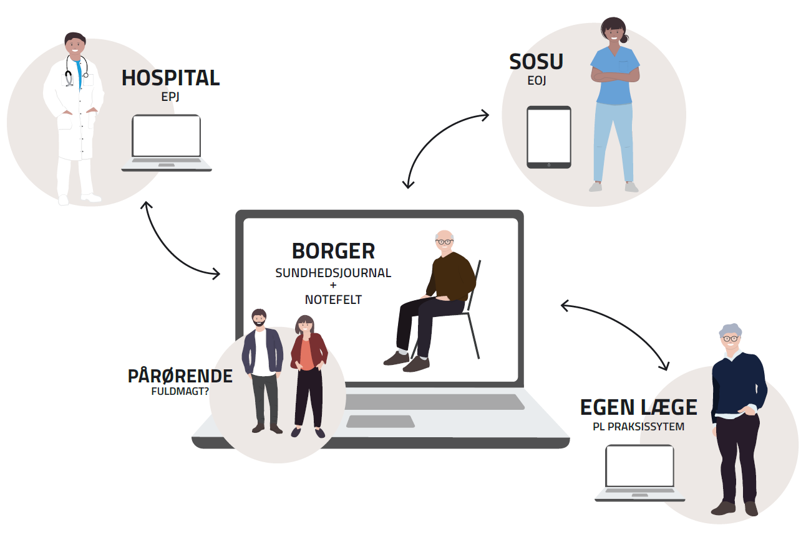
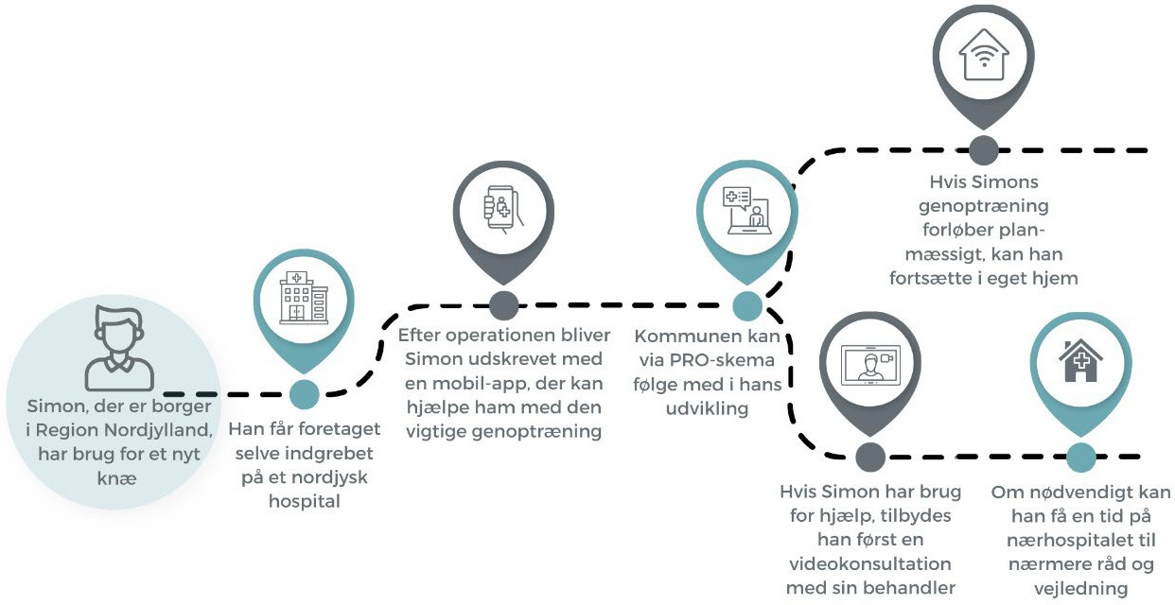
UNDERSTØTTELSE AF DET NÆRE SUNDHEDSVÆSEN OG KLYNGESAMARBEJDET - TÆT PÅ BORGEREN
Notes:
Arbejdstitel: ”Den virtuelle sundhedsjournal” (det lyserøde luftkastel). Det er noget, der ligger oven på søjlerne. (det nære og nationalt- borgernes nationale nærjournal)
Forudsætninger for overbygningen:
Sundhehed.dk skal have data fra lægesystemernes sundhedsplatform og
Data skal gå via nationale serviceplatform herefter
Herefter mulighed for visning på sundhed.dk

Slide 10
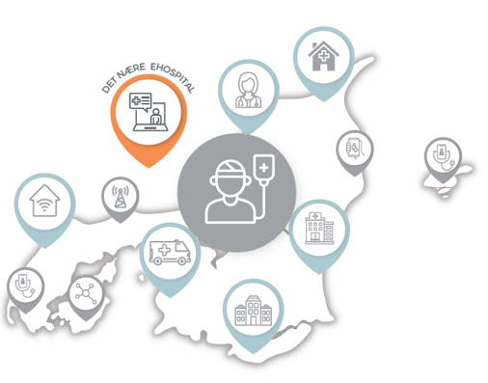
FÆLLES UDVIKLING AF SUNDHEDSTILBUD I DET NÆRE EHOSPITAL
Med patienten i centrum udvikler vi sammen fremtidens digitale sundhedstilbud
Det Nære eHospital kan favne alle sygdomsområder
”Fremtidsværkstedet” er en metode til i fællesskab at udforske potentialer og muligheder
Værkstederne kan centreres omkring sundhedsklyngerne
Analyse- og udviklingsarbejdet vil indgå som en del af ansøgningen til puljen
Involvering af bl.a.:
Patienten / Borgeren
Pårørende
Kliniske specialer – cheflæger og chefsygeplejersker
Kommuner
Almen Praksis
Speciallæge Praksis
Faglige organisationer
Faglige selskaber

Slide 11
GOVERNANCE FOR DET NÆRE ESUNDHEDSVÆSEN
En ny og selvstændig konstruktion med egen ledelse
Digitale patientforløb i de nuværende organisationer
Vi har allerede et solidt fundament med gode samarbejdsrelationer i Telecare Nord

Slide 12
… NEXT UP – MULTIMORBIDITY AND PRESENTATION OF AI RESULTS

